Slide 1

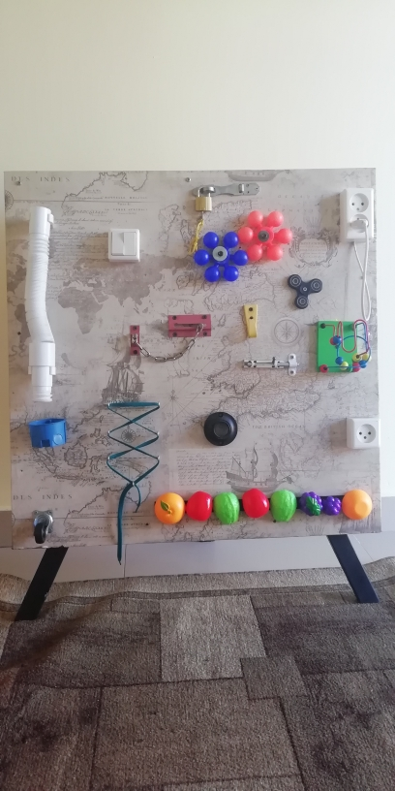
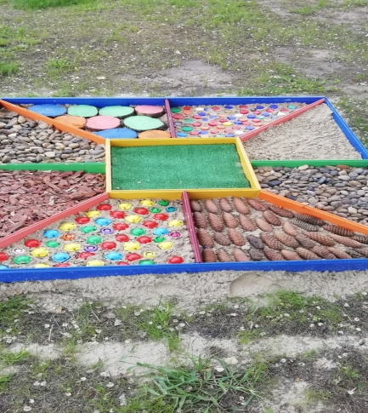
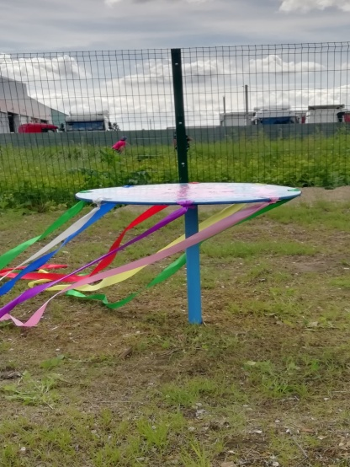

Муниципальное бюджетное дошкольное образовательное учреждение «Детский сад №50 «Умка» ЗМР РТ»
ПРОЕКТ
«Будьте здоровы!»
Выполнили воспитатели:
Нурисламова А.А
Файзуллина Г.И
2022 г

Slide 2
Вид проекта: познавательно-оздоровительный.
Продолжительность проекта: долгосрочный.
Участники проекта: воспитатели ДОУ, воспитанники, родители воспитанников.
Цель: Создание благоприятных условий развития ребенка, открывающих возможности для его позитивной социализации, его личностного, физического развития, развитие инициативы и игровой способности на основе сотрудничества со взрослыми и сверстниками.
Задачи:
Создать и обогатить развивающую предметно-пространственную среду;
Создание благоприятных и безопасных условий для отдыха и игр в летний период времени;
Создание условий для охраны и укрепления здоровья воспитанников;
Организация оздоровительной деятельности по укреплению здоровья воспитанников в ходе оздоровительных мероприятий по профилактике плоскостопия;
Организация познавательной деятельности воспитанников во время пребывания на свежем воздухе на территории участка детского сада в летний период;
Привлечение родителей воспитанников в совместное взаимодействие с педагогами.
Предполагаемый результат:
Сохранение и укрепление здоровья детей;
Способствование у детей положительного отношения к умственной и игровой деятельности, повышению их активности;
Приобщение детей к ЗОЖ;
Развитие культурно- гигиенических навыков.
1

Slide 3
Актуальность проекта.
Здоровый, гармонично развитый и счастливый ребёнок – это цель каждого родителя и дошкольного учреждения. Поэтому необходимо создать условия, способствующие формированию культурно – гигиенических навыков, физическому развитию, способствовать формированию осознанной потребности в ведении здорового образа жизни. Поскольку дошкольный возраст является базисным в формировании физического и психического здоровья, поэтому крайне важно, заложить основы физического воспитания, развивать способность применять полученные умения и навыки в повседневной жизни.
Постановка проблемы:
В настоящее время остро стоит вопрос о путях совершенствования работы семьи и дошкольного учреждения по укреплению здоровья, формированию привычки к здоровому образу жизни ребенка. Одна из основных задач, стоящих перед педагогами детского сада и родителями – воспитание здорового человека. Учитывая, что в летний период дошкольники максимальное количество времени проводят на свежем воздухе, был разработан проект «Будьте здоровы!». Он охватывает всех участников образовательного процесса, предоставляет возможности для укрепления здоровья по профилактике плоскостопия у детей, координации движений, психического здоровья воспитанников, развитие у них познавательных, коммуникативных способностей, а также повышение информационной компетентности родителей в области организации летнего отдыха детей и сохранения их здоровья.
2

Slide 4
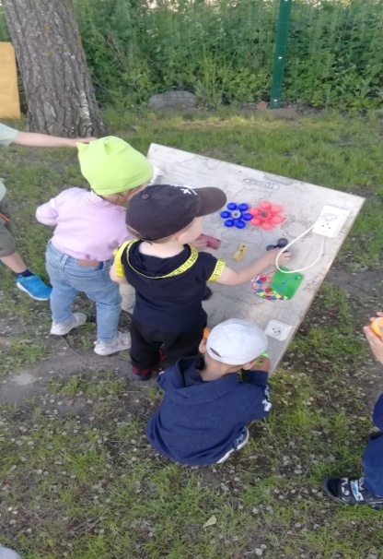
Развивающая доска «Бизиборд».
Игра предназначена для детей младшего дошкольного возраста. В игре могут принимать участие 2-3детей.
Цель: развивать мышление, внимание, память, мелкую моторику рук, формировать элементарные математические способности, развивать цветовое восприятие, закреплять знание об основных цветах, развивать ориентировку в пространстве.
Задача: Способствовать развитию познавательных процессов; формировать у детей полноценного восприятия окружающей действительности; развивать мелкую моторику рук; совершенствовать навыки самообслуживания; воспитывать самостоятельность.
Материалы для оборудования:
Деревянная доска, металлические ножки.
Замочек с ключиком;
Шпингалет;
Выключатель;
Розетки;
Шнуровка;
Разрезные фрукты на липучках;
Спинеры;
Головоломка;
Замок на молнии;
Мебельный колёсик;
Дверная цепочка;
Гофрированная (гибкая)труба.
3

Slide 5
Описание:
Бизиборд стал широко известен благодаря итальянскому педагогу Марии Монтессори, которая первой доказала влияние игр со шпингалетами, розетками и замками на развитие мелкой моторики. В своих исследованиях итальянский педагог Мария Монтессори, разработавшая систему поэтапного развития, отмечала, что маленький ребенок воспринимает информацию в большей степени через сенсорные ощущения. Педагог считала, что необходимо создать такое пространственное окружение, в котором ребенок мог бы чувствовать себя комфортно и развиваться в различных видах деятельности.
Данная развивающая доска служит прекрасным помощником в развитии у детей мелкой моторики пальчиков рук, активной речи, мышления, памяти; способствует воспитанию волевых и нравственных качеств: целеустремленности, самостоятельности.
Примерные названия игр:
«Подбери ключик»;
«Влево - вправо» со шпингалетом;
«Собери фрукты»;
«Назови цвет»;
«Застегни-растегни замочек»;
«Назови предмет»;
«Шнуровка»;
«Включи-выключи свет»;
«Спинер»;
«Растяни трубу» и т.д
4

Slide 6
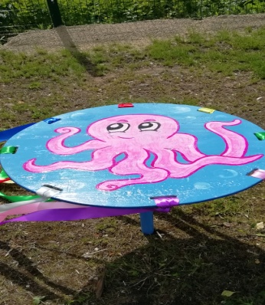

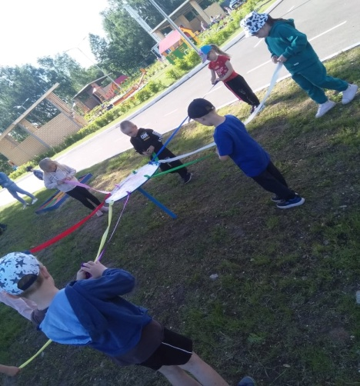
Игра «Забавный Осьминог»
Цель: Учить детей называть и различать цвета, соотносить их. Развивать моторику рук.
Задачи:
Создавать доброжелательную атмосферу эмоционального принятия, способствующую проявлением активности в игровой и познавательной деятельностях;
Воспитывать у детей умение не отвлекаться от поставленной задачи и доводить её до завершения, стремиться к положительному результату;
Формировать умения детей ориентироваться в различных свойствах предметов: цвете (красный, желтый, синий, зеленый), количестве (много, один), различать величину: узкий – широкий, длинный – короткий;
Развитие памяти и мышления.
Материалы для оборудования: деревянная фанера, металлическая труба, шурупы, краска, мебельный лак, атласные ленточки разных цветов.
Описание:
Игра «Забавный Осьминог» предназначена для детей старшего возраста.
«Кто быстрее»
Цель: развитие мелкой моторики рук.
Воспитатель приглашает группу детей и предлагает им выбрать ленточку. Дети встают вкруг и по сигналу воспитателя начинают сворачивать ленточку.
«Назови цвет ленточки»
Цель: учить и упражнять детей в назывании цветов.
Воспитатель завязывает ребенку глаза косынкой и сделав круг, просит остановиться и взять ленточку. Ребенок, сняв косынку должен назвать цвет ленточки, которая у него в руках.
5

Slide 7

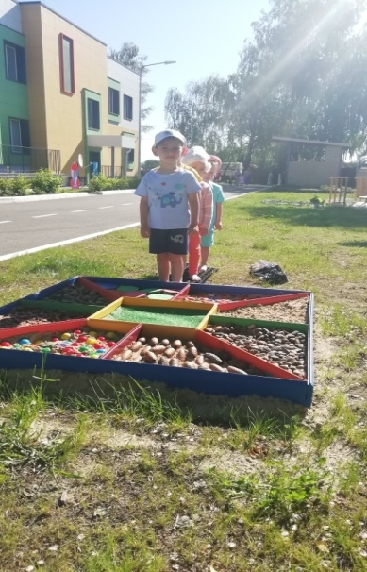
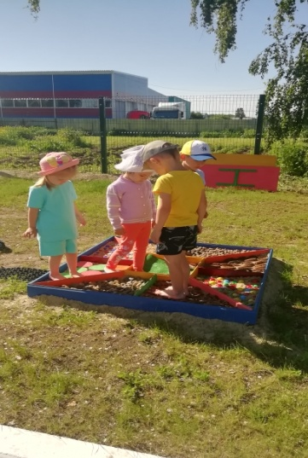
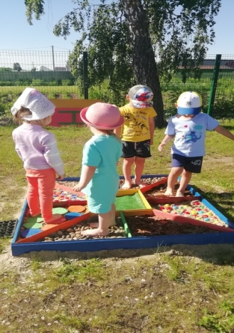
«Тропа здоровья»
Цель: укрепление здоровья детей в летний период с использованием природных и и искусственных материалов.
Задачи:
Профилактика плоскостопия;
Улучшение координации движения;
Улучшение функций сердечно-сосудистой и дыхательной систем;
Повышение сопротивляемости к инфекционным заболеваниям;
Улучшение эмоционального состояния детей;
Приобщение детей к ЗОЖ.
Описание:
«Тропа здоровья» начинает функционировать в теплое время года: с начала июня до конца августа и расположена на солнечной стороне участка на территории ДОУ. Дети получают световоздушные ванны, которые являются мягкой закаливающей процедурой. Как известно, солнечный свет стимулирует деятельность иммунной системы и повышает защитные силы детского организма, лучше становится самочувствие, сон, кожа лучше регулирует теплообмен. Важнейшую роль дорожка играет в воздействии различных материалов на стопы детей , препятствуя развитию плоскостопия у дошкольников, а также помогает улучшить координацию равновесия и формировать правильную осанку.
Дорожка имеет разные покрытия: искусственный травяной покров, песчаную поверхность, еловые шишки, средние речные камешки, кора сосновая, крышки от пластиковых бутылок, крупную мозайку и деревянные, маленькие пеньки. Перед «Тропой здоровья» лежит гимнастический коврик, на котором дети выстраиваются в один ряд и босиком проходят на «Тропу здоровья».
6

Slide 8
Заключение
Дошкольное детство- благоприятное время для решения многих задач в работе с дошкольниками, в том числе познавательных и оздоровительных. Важно понимать ,что и педагоги и родители хотят, чтобы дети были здоровы и физически развиты, любознательны и активны, способны решать интеллектуальные и личностные задачи, управлять своим поведением и планировать свои действия, владели средствами общения и способами взаимодействия со взрослыми и сверстниками. Проводя оздоровительные мероприятия по укреплению и сохранению здоровья детей с целью повышения интереса к здоровому образу жизни необходимо продолжать систематическую работу в данном направлении через совместные мероприятия по формированию культурно-гигиенических навыков у детей, сохранению и укреплению их здоровья, приобщения к здоровому образу жизни и использование интегрированного подхода в этом направлении.
7

